Slide 1
Messung, Visualisierung und Analyse des Feldes eines Permanentmagneten im Onlineexperiment
Christoph Hoyer

Slide 2
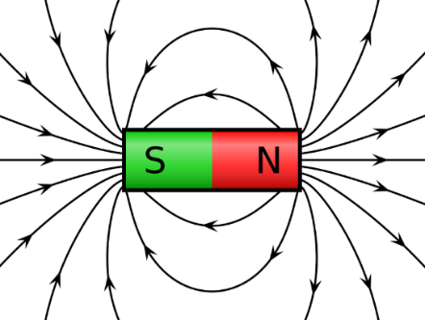
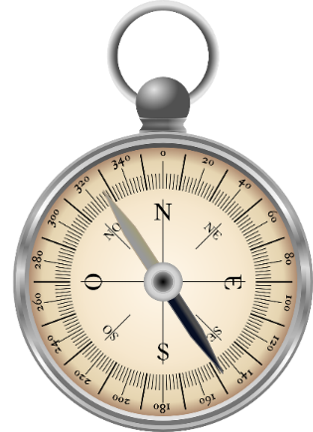
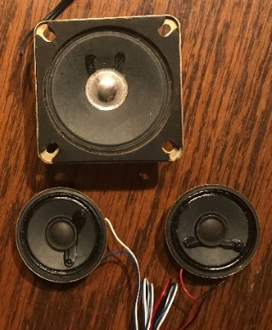
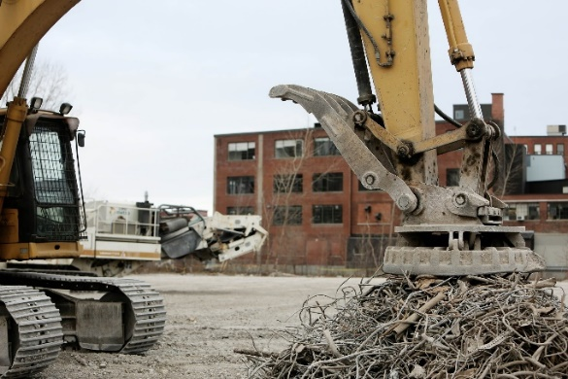
Magnetische Felder im Alltag
Christoph Hoyer
2018
# 2

Slide 3
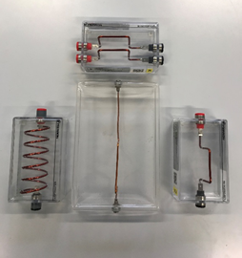
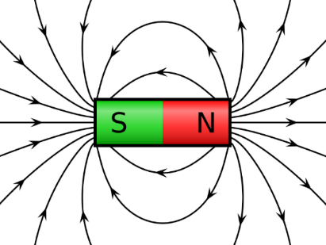
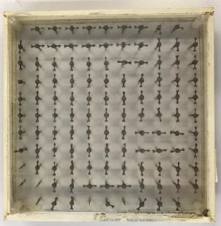
Magnetische Felder in der Schule
2018
2018
# 3
Christoph Hoyer
# 3
Christoph Hoyer

Slide 4
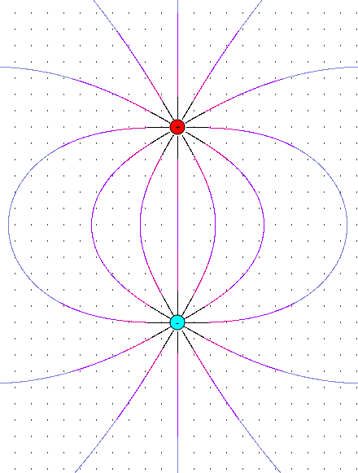
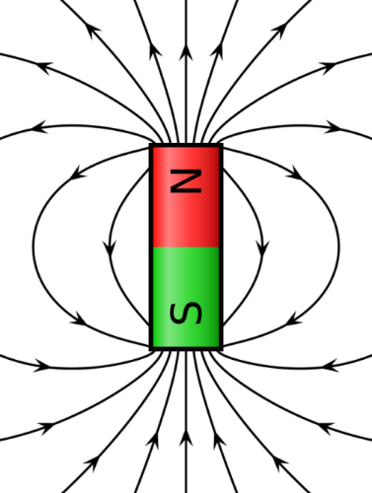
Probleme beim Umgang mit Magnetfeldern
Verwirrung über den Unterschied zwischen magnetischem und elektrischem Feld
Nord Süd
Plus Minus

Slide 5
Probleme beim Umgang mit Magnetfeldern
Verwirrung über den Unterschied zwischen magnetischem und elektrischem Feld
Vektorfeldbeschreibung ist nicht intuitiv

Slide 6
Probleme beim Umgang mit Magnetfeldern
Verwirrung über den Unterschied zwischen magnetischem und elektrischem Feld
Vektorfeldbeschreibung ist nicht intuitiv
Messwerte anhand von Feldlinienbildern darzustellen ist nicht problemlos möglich
Quantitative Feldlinienbilder zu zeichnen ist nicht so einfach!

Slide 7
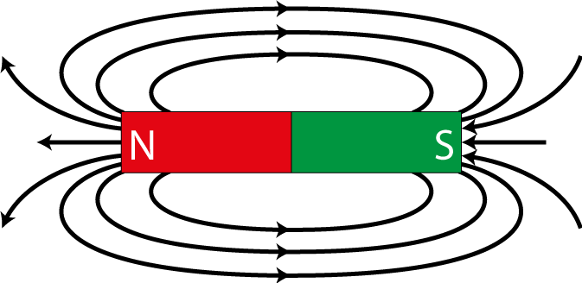
Magnetische Felder in Schulbüchern

Slide 8
Was ist hier falsch?
Die farbliche Kennzeichnung
Das Feldlinienbild ist unvollständig
Die Symmetrie des Feldlinienbildes
nichts
Das Feldlinienbild ist unvollständig

Slide 9
Was ist hier falsch?
Die Symmetrie des Feldlinienbildes
Im Inneren gibt es keine Feldlinien
Die Richtung der Feldlinien
nichts
Die Richtung der Feldlinien

Slide 10
Was ist hier falsch?
Die Feldlinien verlaufen verkehrt herum
Die Symmetrie des Feldlinienbildes
Die Austritts-/Eintrittsrichtung der Feldlinien
nichts
Die Austritts-/Eintrittsrichtung der Feldlinien

Slide 11
Qualitative Darstellungen sind fehleranfällig
Lösung: Darstellung quantitativer Daten

Slide 12
Darstellung quantitativer Daten
Daten liefern:
Mathematische Modelle
Problem: Berechnung von Magnetfelder sehr aufwendig
Oder:
Erfordert:
Präzise Messung der magnetischen Flussdichte
Exakte Positionierung des Sensors
Versuchsaufbau sollte das Magnetfeld möglichst nicht verändern
Experimente
Im Onlineexperiment können diese Punkte erfüllt werden!

Slide 13
Experimenteller Aufbau

Slide 14
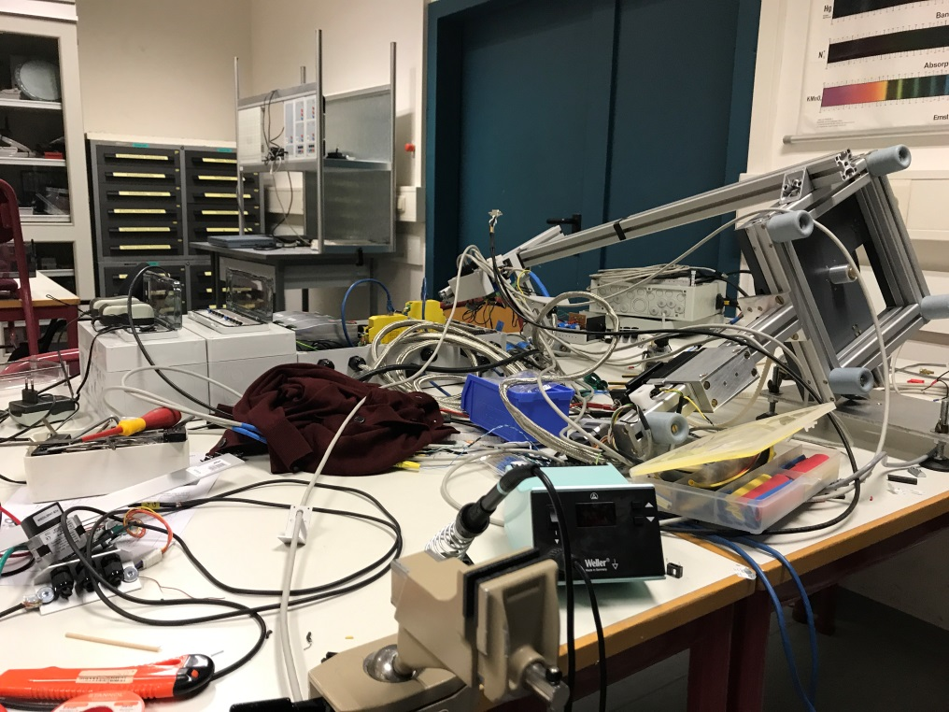

Slide 15
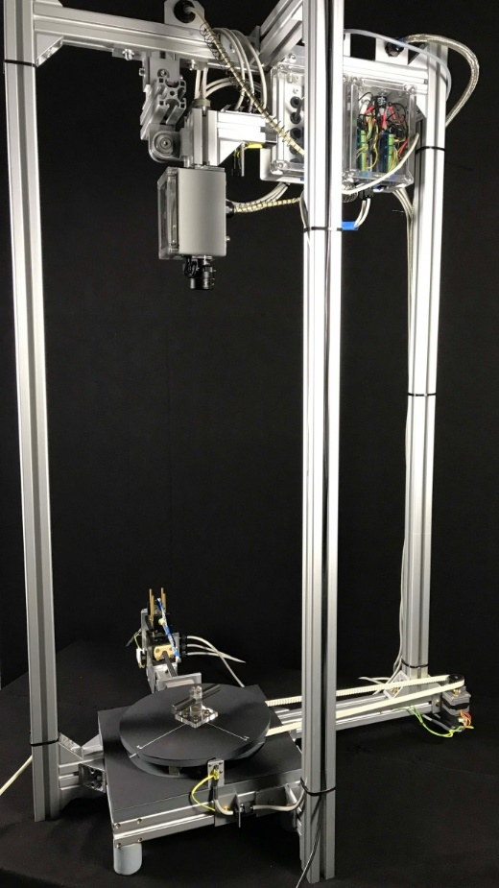
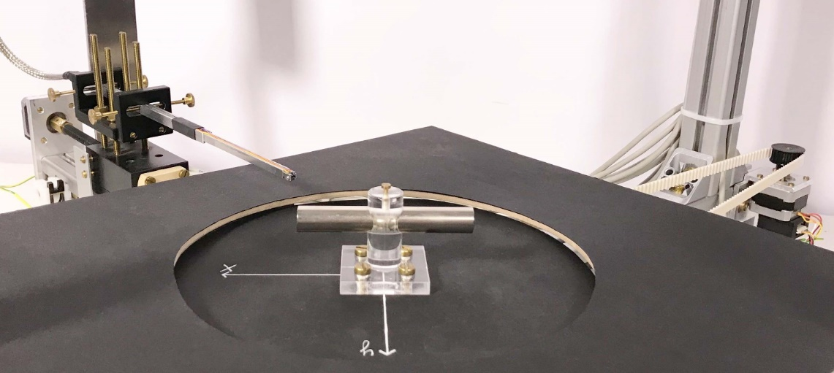
Und jetzt:

Slide 16
Zielsetzung:
Messung des Feldes eines Permanentmagneten
Unterschiedliche Visualisierungen der Messwerte
Analysemöglichkeiten
Zugang zum Experiment für jeden, von überall und zu jederzeit
Ferngesteuertes und Virtuelles Experiment

Slide 17
Spezielle Herausforderung:
Aufbau sollte Magnetfeld nicht verändern
Aufbau:
Zahnriemen
2-D Hall Sensor
Schneckengetriebe
Neodym Stabmagnet

Slide 18
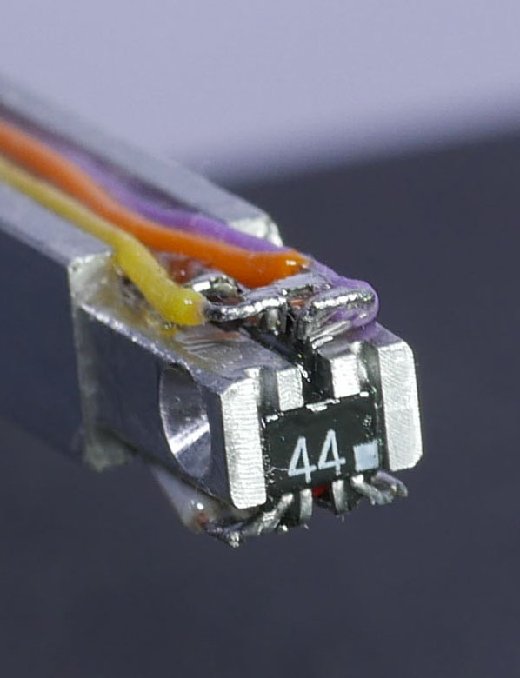
2D Hall Sensor:
2 x Analoger Hall Sensors KSY44
Großer Messbereich (mT - 10T)
Positionierung in T-Form
Kalibrierung notwendig!

Slide 19
2D Hall Sensor:
Prüfstand kalibriert durch NMR Magnetometer
Fehler kleiner als 0,1 %

Slide 20
Benutzeroberfläche

Slide 21
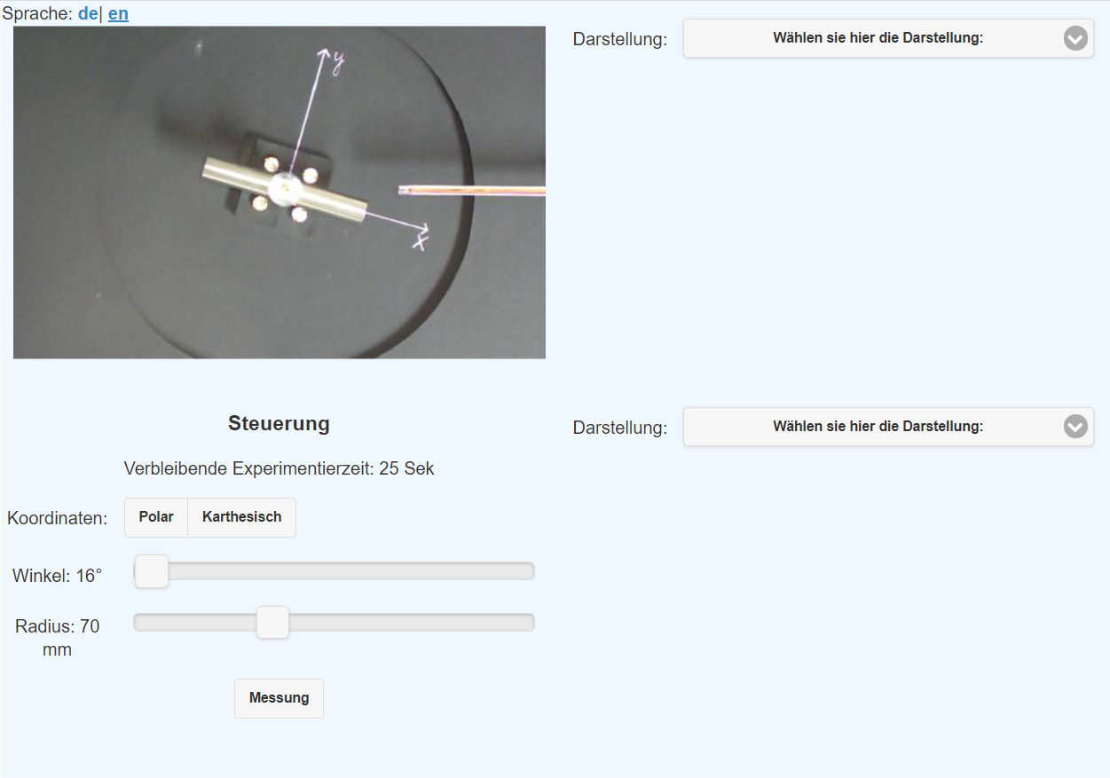
Messwertdarstellung
Bedienelemente

Slide 22
Lernen mit Multiple Representationen (Ainsworth, 1999)
Verwendung Multiple Darstellungen kann hilfreich sein für:
Betonung verschiedener Facetten eines Sachverhaltes
Interpretation fremder Darstellungen
Förderung eines tieferen Verständnisses

Slide 23
Darstellung 1
Darstellung 2

Slide 24
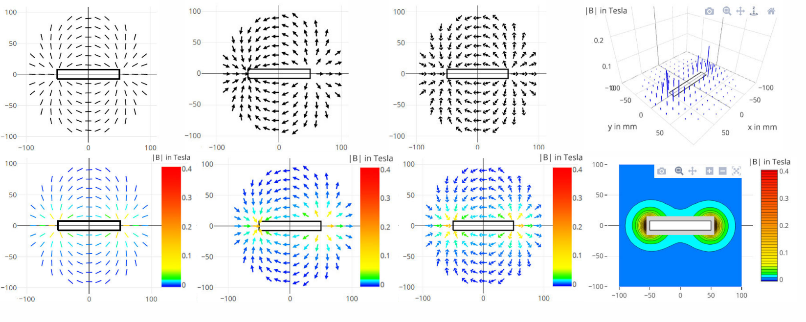
Verschiedene Darstellungen

Slide 25
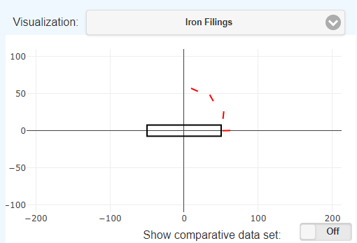
Verschiedene Darstellungen

Slide 26
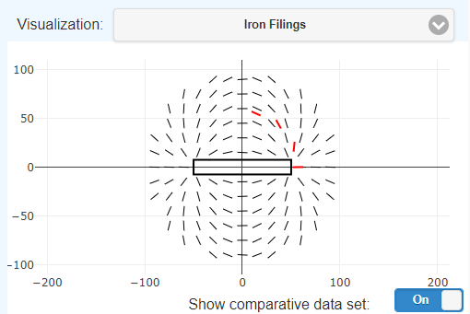
Verschiedene Darstellungen
Download möglich

Slide 27
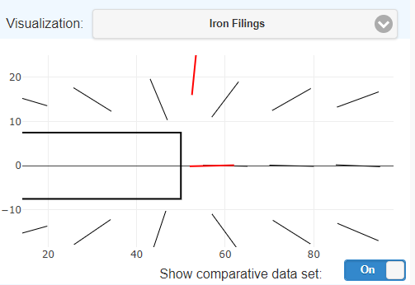
Verschiedene Darstellungen

Slide 28
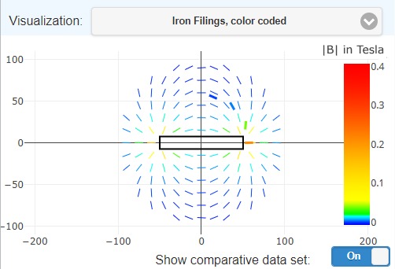
Verschiedene Darstellungen

Slide 29
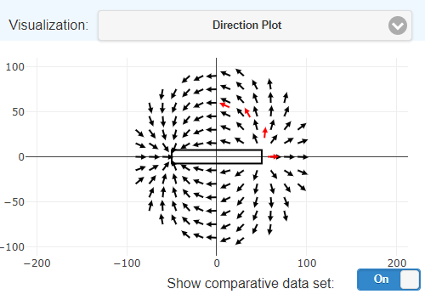
Verschiedene Darstellungen

Slide 30
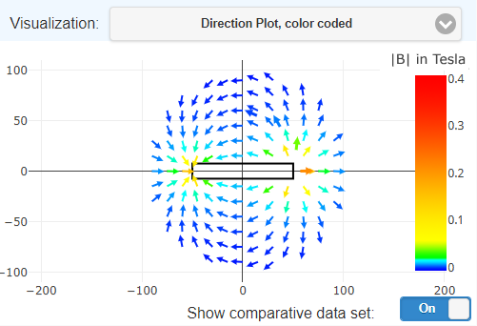
Verschiedene Darstellungen

Slide 31
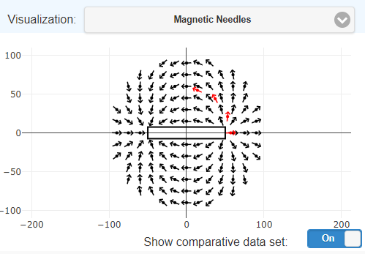
Verschiedene Darstellungen

Slide 32
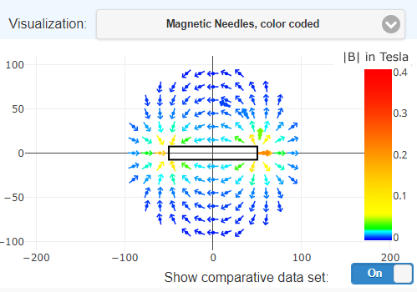
Verschiedene Darstellungen

Slide 33
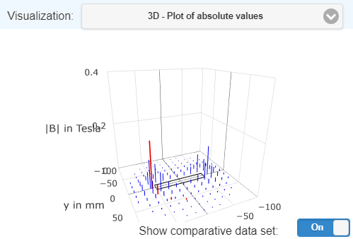
Verschiedene Darstellungen

Slide 34
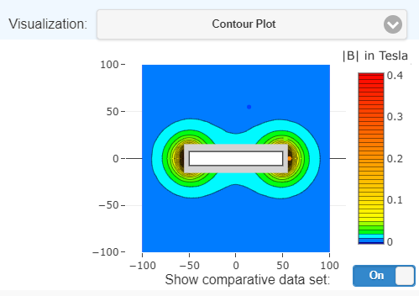
Verschiedene Darstellungen

Slide 35
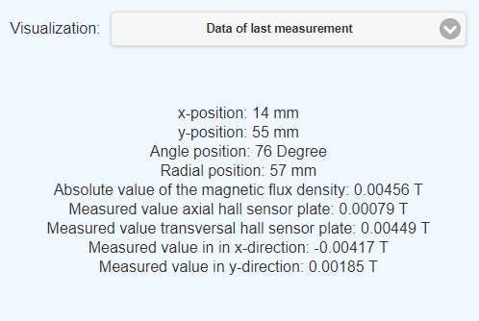
Verschiedene Darstellungen

Slide 36
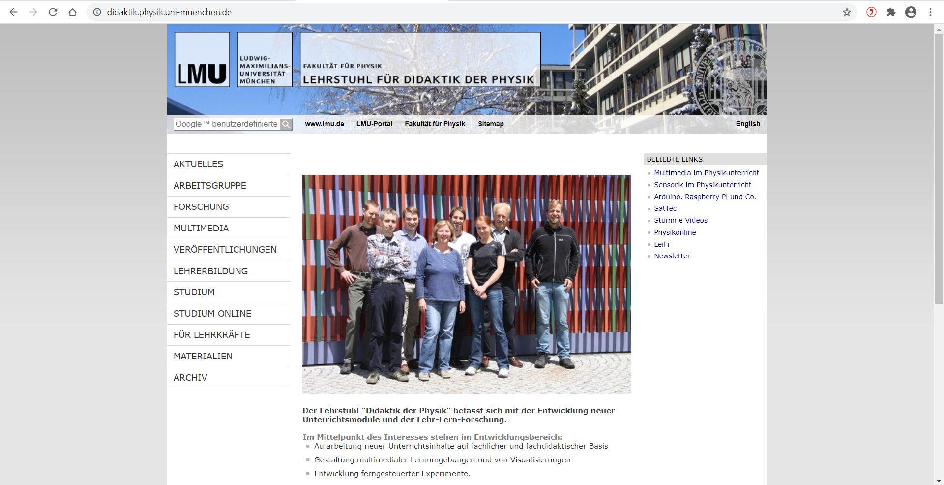
https://www.didaktik.physik.uni-muenchen.de/

Slide 37
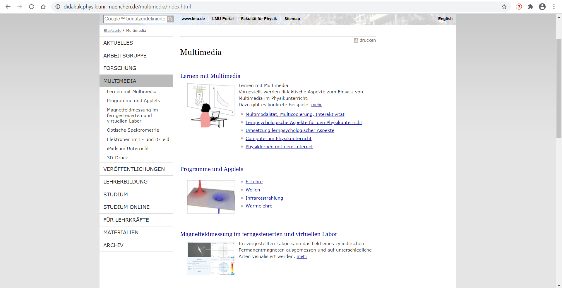

Slide 38
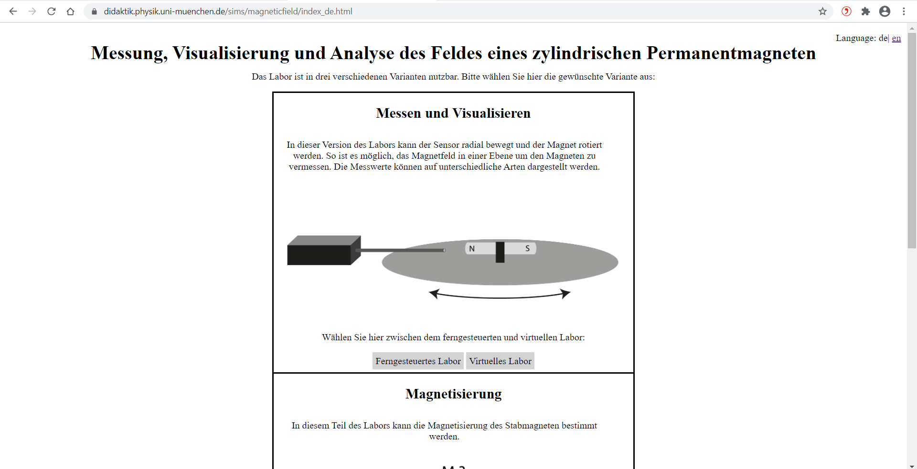
Direkter Link: https://www.didaktik.physik.uni-muenchen.de/sims/magneticfield/index_de.html

Slide 39
Direkter Link:
https://www.didaktik.physik.uni-muenchen.de/sims/magneticfield/magneticfield_virtual/magnetfeldmessung/magnetfeldmessung.html
Freie Experimentierzeit
Leitfragen:
Bei welchen Darstellungen kann man die Richtung des Magnetfeldes besonders gut erkennen?
Wo sind Nord- und Südpol des Magneten? Welche Darstellung hilft bei der Entscheidung?
Wo ist das Magnetfeld am stärksten/schwächsten? Aus welcher Darstellung ist die Information ersichtlich?

Slide 40
Vergleich Theorie und Experiment
Theoretisches Modell
Experimentelle Resultate

Slide 41
Theoretisches Model
$$\vec{∇}∙\vec{B}=0$$ $$\vec{∇}×\vec{H}=0$$ $$\vec{B}=μ_{0}\left(\vec{M}+\vec{H}\right)$$
$$\vec{∇}∙\vec{M}=−\vec{∇}∙\vec{H}$$
$$−\vec{∇}∙Φ=\vec{H}$$
$$\vec{∇}∙\vec{M}=∆Φ$$
$$General Solution →Φ\left(\vec{r}\right)=−\int_{V}{dV^{′}}\frac{\vec{∇}∙\vec{M}}{4π\left|\vec{r}−\vec{r^{′}}\right|}$$

Slide 42
Theoretisches Model
$$\left|x\right|<\frac{L}{2}: \vec{H}\left(x\right)=\frac{1}{2}M_{x}\left(\frac{\frac{1}{2}L−x}{\sqrt{{\left(\frac{1}{2}L−x\right)}^{2}+R^{2}}}+\frac{\frac{1}{2}L+x}{\sqrt{{\left(\frac{1}{2}L+x\right)}^{2}+R^{2}}}−2\right){\vec{e}}_{x}$$
$$\left|x\right|>\frac{L}{2}: \vec{H}\left(x\right)=\frac{1}{2}M_{x}\left(\frac{\frac{1}{2}L−x}{\sqrt{{\left(\frac{1}{2}L−x\right)}^{2}+R^{2}}}+\frac{\frac{1}{2}L+x}{\sqrt{{\left(\frac{1}{2}L+x\right)}^{2}+R^{2}}}\right){\vec{e}}_{x}$$
$$\vec{B}\left(x\right)=\frac{1}{2}M_{x}μ_{0}\left(\frac{\frac{1}{2}L−x}{\sqrt{{\left(\frac{1}{2}L−x\right)}^{2}+R^{2}}}+\frac{\frac{1}{2}L+x}{\sqrt{{\left(\frac{1}{2}L+x\right)}^{2}+R^{2}}}\right){\vec{e}}_{x}$$

Slide 43
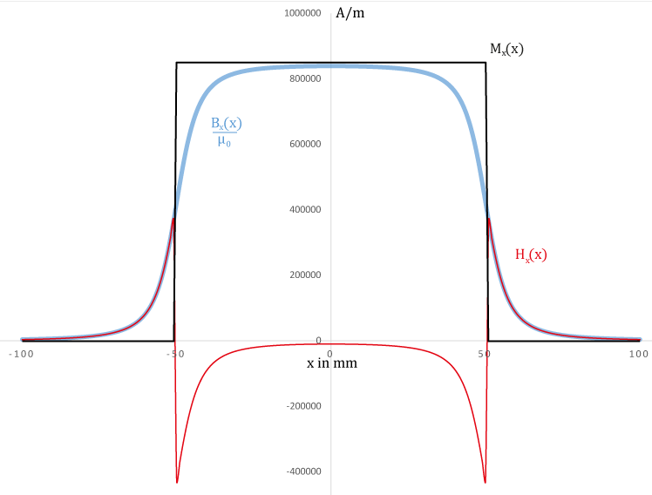
Theoretisches Model

Slide 44
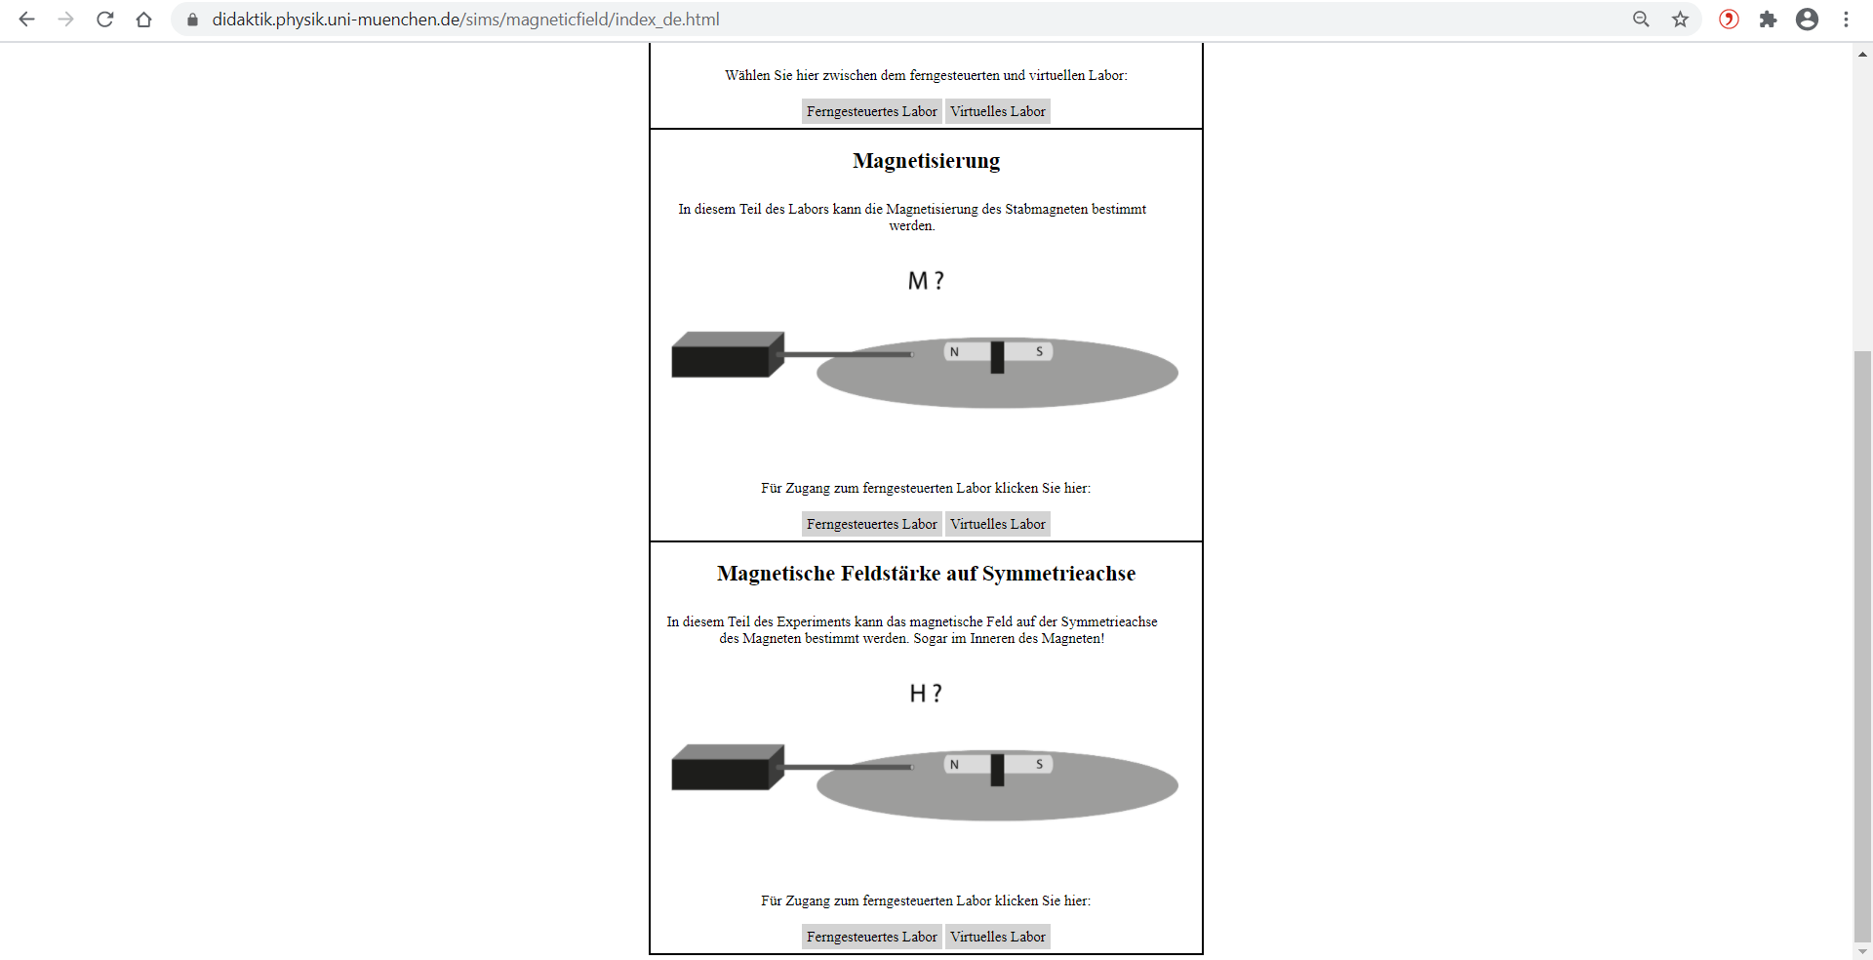

Slide 45
$$\vec{B}\left(x\right)=\frac{1}{2}M_{x}μ_{0}\left(\frac{\frac{1}{2}L−x}{\sqrt{{\left(\frac{1}{2}L−x\right)}^{2}+R^{2}}}+\frac{\frac{1}{2}L+x}{\sqrt{{\left(\frac{1}{2}L+x\right)}^{2}+R^{2}}}\right){\vec{e}}_{x}$$

Slide 46
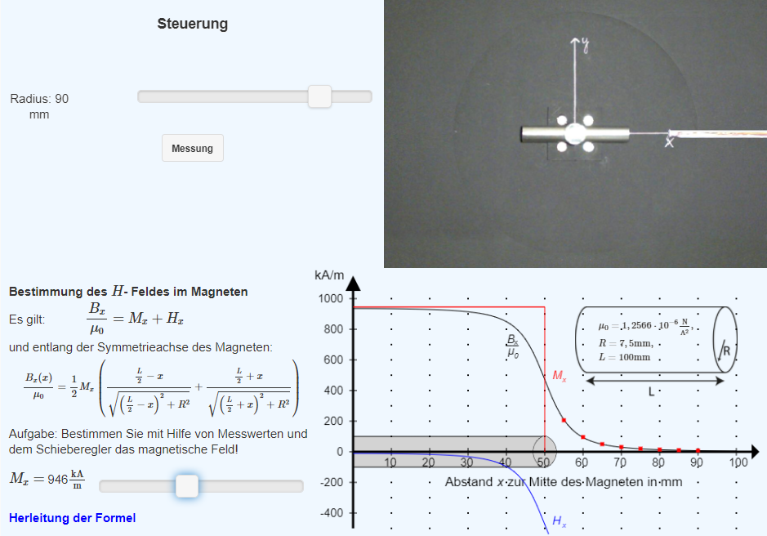
$$\vec{B}\left(x\right)=\frac{1}{2}M_{x}μ_{0}\left(\frac{\frac{1}{2}L−x}{\sqrt{{\left(\frac{1}{2}L−x\right)}^{2}+R^{2}}}+\frac{\frac{1}{2}L+x}{\sqrt{{\left(\frac{1}{2}L+x\right)}^{2}+R^{2}}}\right){\vec{e}}_{x}$$

Slide 47
Direkter Link: https://www.didaktik.physik.uni-muenchen.de/sims/magneticfield/index_de.html
Freie Experimentierzeit

Slide 48
Worüber dieser Workshop handelte:
Ferngesteuertes und virtuelles Labor…
… mit dem das Feld eines Permanentmagneten präzise vermessen werden kann.
… das verschiedene Möglichkeiten zur Messwertdarstellung bietet.
… das Analyseoptionen bereitstellt.
… das sowohl in der Schule als auch von zu Hause aus verwendet werden kann.
Vielen Dank für die Aufmerksamkeit
Bei Fragen und Anmerkungen: E-mail: christoph.hoyer@physik.uni-muenchen.de

